Slide 1

NÁZEV ŠKOLY:
Základní škola a Mateřská škola Hrabová, okres Šumperk,
příspěvková organizace
AUTOR:
Jaroslava Králová
TEMA:
Český jazyk pro 1. a 2. ročník ZŠ
ČÍSLO PROJEKTU:
CZ.1.07/1.4.00/21.2151
NÁZEV:
VY_32_INOVACE_05_Vyvození písmene M

Slide 2
Anotace:
Vytvořeno v září 2012
Určeno pro práci s interaktivní tabulí
Vyvození písmene M, m.
Slova začínající na M, m.
Jména mužská začínající na M, m.
Jména ženská začínající na M, m.

Slide 3

Motýl křídly pohne,
písmeno M prohne.
Pak na plné obrátky,
letí zdobit zahrádky.
Která slova začínají písmenem M , m ?

Slide 4

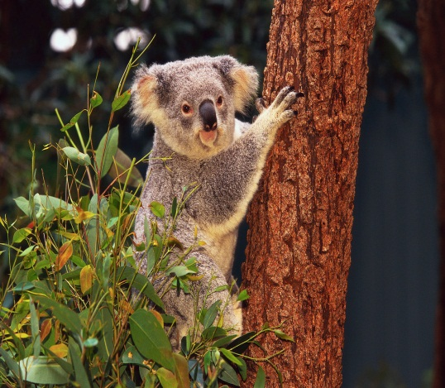
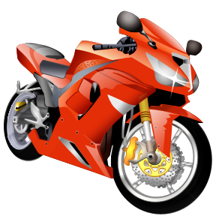

M Á M A
M I K R O V L N K A
M E D V Ě D
M O U C H A
M O B I L
M O T O R K A

Slide 5
M a r e k
M a r k é t a

Slide 6
Znáš další jména začínající písmenem M ?
M U Ž S K Á:
M A R C E L
M I L O S L A V
M A R I A N
M I L O Š
M A R T I N
M E D A R D
M A T Ě J
M I R O S L A V
M A T O U Š
M I C H A L
M A X M I L I Á N
M O J M Í R
M I K U L Á Š
M I L A N

Slide 7
Ž E N S K Á :
M A R T A
M A G D A L É N A
M A R T I N A
M A H U L E N A
M A T Y L D A
M A R C E L A
M O N I K A
M A R I A N A
M I C H A E L A
M A R I E
M I L A D A
M A R I K A
M I L E N A
M A R I N A
M I L O S L A V A

Slide 8
Citace:
Obrázky z www. Office.com

